Slide 1
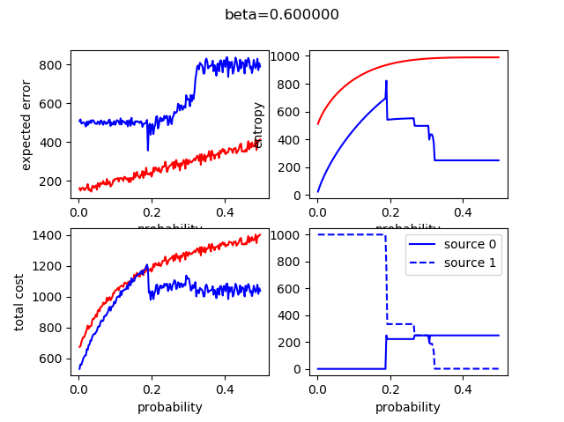
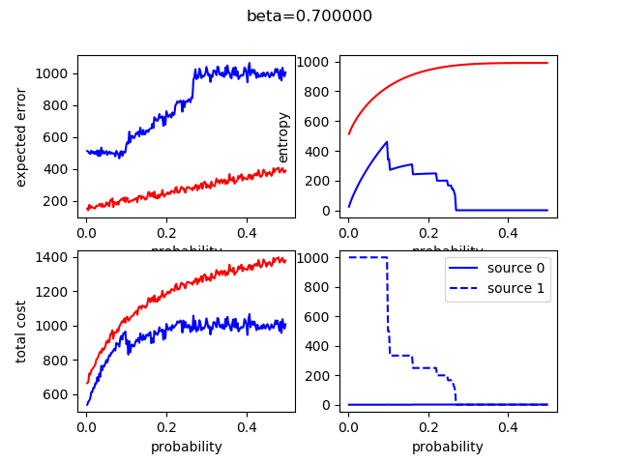
Beta값 변화
Beta값이 클 수록 구간이 늘어난다.

Slide 2
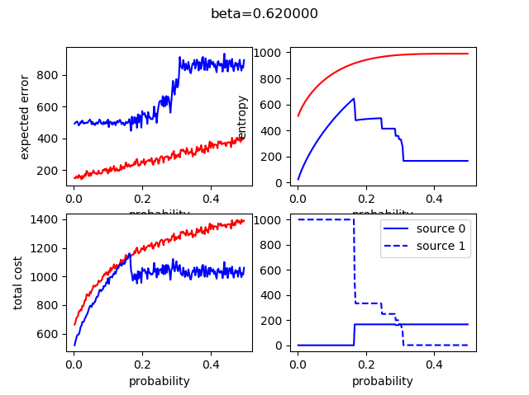
Beta값 변화
Beta값이 클 수록 구간이 늘어난다.

Slide 3
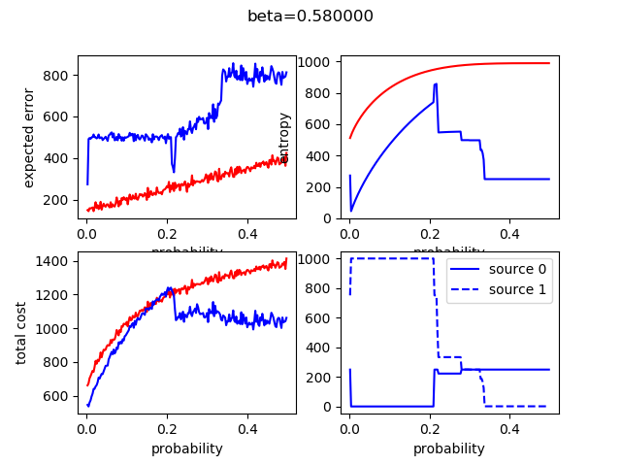
Beta값 변화
Beta값이 클 수록 구간이 늘어난다.

Slide 4
진행중인 일
Beta, probability의 관계를 알아보기 위한 3d 그래프 그리기
- from mpl_toolkits.mplot3d import Axes3D
2. 레포트 작업.

